Slide 1

วิชา ง23202 เทคโนโลยีสารสนเทศ 3
โดย
ครูจิตร์นภา อุดมผล
Jitnapa.pm.ac.th
Udompol.p@gmail.com
08-9864-6159

Slide 2
การนำเสนอข้อมูล
การนำเสนอข้อมูล หมายถึง การสื่อสารเพื่อเสนอข้อมูล ความรู้ ความคิดเห็น หรือความต้องการไปสู่ผู้รับสาร โดยใช้เทคนิคหรือวิธีการต่างๆ อันจะทำให้บรรลุผลสำเร็จตามจุดมุ่งหมายของการนำเสนอ

Slide 3
ความสำคัญของการนำเสนอ
  ในปัจจุบันนี้การนำเสนอเข้ามามีบทบาทสำคัญในองค์กรทางธุรกิจ ทางการเมือง ทางการศึกษา หรือแม้แต่หน่วยงานของรัฐทุกแห่งก็ต้องอาศัยวิธีการนำเสนอเพื่อสื่อสารข้อมูลเสนอความเห็น เสนอขออนุมัติ หรือเสนอข้อสรุปผลการดำเนินงานต่างๆ ผู้มีหน้าที่เกี่ยวกับการประชาสัมพันธ์ การแนะนำเพื่อการเยี่ยมชม การฝึกอบรม การประชุม หรือผู้ที่เป็นหัวหน้างานทุกระดับจะต้องรู้จักวิธีการนำเสนอ เพื่อนำไปใช้ให้เหมาะสมกับงานต่างๆ และเพื่อผลสำเร็จของการพัฒนางานของตน

Slide 4
รูปแบบการนำเสนอผลงาน
1. การนำเสนอแบบ Slide Presentation โดยใช้โปรแกรม Power Point เป็นโปรแกรมนำเสนอผลงานในชุด Microsoft Office เป็นโปรแกรมที่ใช้ง่าย มีแม่แบบ ให้เลือกใช้หลายแบบ องค์ประกอบหลักของแต่ละหน้าของการนำเสนอ คือหัวข้อ (Title)กับส่วนเนื้อหาหลัก (Body text) เนื้อหาหลัก จะถูกนำเสนอ โดยการใช้ เครื่องหมายพิเศษ นำหน้าข้อความ ที่สั้น กระทัดรัด แต่ได้ใจความมีการจัดลำดับความสำคัญของข้อความโดยการย่อหน้า นอกจากข้อความแล้ว อาจใช้ตารางแผนภูมิ หรือรูปภาพประกอบ อาจมีการแต่งแต้มสีสัน สีพื้น สีตัวอักษร รูปแบบฟอนด์ของตัวอักษรได้ง่าย

Slide 5
2. การนำเสนอแบบ Web page เป็นรูปแบบการนำเสนอแบบเดียวกับที่ใช้บนอินเตอร์เน็ต ปัจจุบัน นิยมใช้รูปแบบ นี้มาก ใน การนำเสนอต่อที่ประชุม เว็บเบราเซอร์ (Web Brower) เป็นโปรแกรมที่ใช้แสดงผล ส่วนโปรแกรม ที่ใช้สร้างเว็บเพจ หรือแต่ละหน้า นั้นมีวิธีการสร้างได้หลายวิธี ตั้งแต่วิธีดั้งเดิมที่สุดคือการเขียนด้วยภาษา HTML (Hypertext Markup Language) หรือ โปรแกรม ประเภท Software Tool เช่น Frontpage ,Dreamweaverข้อดีของการนำเสนอ แบบนี้คือสามารถ สร้างความเชื่อมโยง เอกสาร ที่สลับซับซ้อนระหว่างส่วนต่างๆของเอกสารที่นำเสนอ

Slide 6
การนำเสนอด้วย
โปรแกรม Microsoft PowerPoint 2010 เป็นโปรแกรมที่ใช้ในการนำเสนอผลงานที่หลากหลายรูปแบบ ไม่ว่าจะเป็นการนำเสนอผลงานทางธุรกิจ การนำเสนอผลงานทางการศึกษา ตลอดจนการนำเสนออัลบั้มภาพส่วนตัวต่าง ๆ เป็นต้น ซึ่งโปรแกรม Microsoft PowerPoint 2010 นั้นจะมีจุดเด่นตรงที่สามารถใส่ภาพ เสียง ตลอดจนภาพเคลื่อนไหว ลงไปในสไลด์โชว์ได้อย่างสะดวก และรวดเร็ว ทำให้ได้รับความนิยมมาโดยตลอด จนกระทั่งถึงเวอร์ชั่นปัจจุบัน Microsoft PowerPoint 2010 ก็กำลังจะเริ่มเป็นที่รู้จักกันในระยะเวลาไม่นาน

Slide 7
การเริ่มใช้งานโปรแกรม PowerPoint 2010
โปรแกรมนี้ใช้สำหรับการนำเสนอ (Present) ผลงานประเภทข้อความ ตัวเลข ตาราง กราฟ รูปภาพ ไดอะแกรม ฯลฯ และใส่ Effect ต่างๆ เพื่อให้ผลงานดูน่าสนใจมากขึ้น
หลังจากจบบทเรียนนี้คุณจะสามารถใช้งานเกี่ยวกับ :-
• เริ่มใช้งานโปรแกรม Microsoft PowerPoint
• รู้จักส่วนประกอบของหน้าจอโปรแกรม
• การสร้างงานนำเสนอใหม่จาก Template
• การสร้างงานนำเสนอเปล่า
• การบันทึก (Save) งานนำเสนอ

Slide 8

เริ่มใช้งานโปรแกรม Microsoft Office PowerPoint
1. คลิกปุ่ม Start บนแถบ Task bar
2. เลือก All Programs → Microsoft Office
3. เลือก Microsoft Office PowerPoint 2010 จะเปิดให้ใช้งานได้ทันที

Slide 9
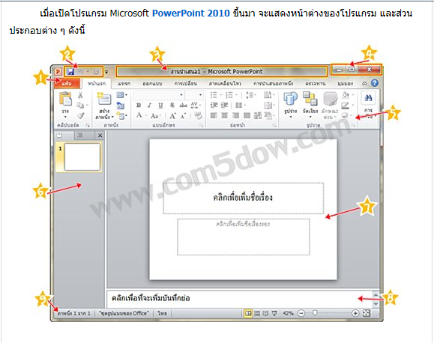
หน้าต่างโปรแกรม PowerPoint 2010

Slide 10
ส่วนประกอบของหน้าต่างโปรแกรม
1. ปุ่ม แฟ้ม (File) = เป็นส่วนที่ใช้เก็บคำสั่งต่าง ๆ ที่ใช้งานในโปรแกรม เช่น คำสั่ง สร้าง (New), บันทึก (Save) เป็นต้น
2. แถบเครื่องมือด่วน (Quick Access) = เป็นแถบที่ใช้แสดงคำสั่งที่ใช้งานบ่อย ๆ ขึ้นมาให้เราสามารถเรียกใช้งานได้ทันที
3. แถบชื่อเรื่อง (Title bar) = เป็นส่วนที่ใช้แสดงชื่อโปรแกรม และรายชื่อไฟล์ที่ได้เปิดใช้งานอยู่
4. ปุ่มควบคุม = Windows เป็นปุ่มที่ใช้ควบคุมการ เปิด-ปิด และขยายหน้าต่างโปรแกรมที่ได้เปิดขึ้นมา

Slide 11
ส่วนประกอบของหน้าต่างโปรแกรม
5. ริบบอน (Ribbon) = เป็นแถบที่ใช้รวบรวมเครื่องมือการใช้งานเข้าไว้ด้วยกัน เพื่อให้สะดวกต่อการใช้งาน
6. Slide and outline = เป็นส่วนที่ใช้แสดงแบบจำลองของภาพนิ่งทั้งหมดที่มีอยู่ในสไลด์โชว์
7. Slide Pane = เป็นพื้นที่ที่ใช้แสดงรายละเอียดของสไลด์โชว์
8. Note Pane = เป็นส่วนที่ใช้ใส่ข้อความเพิ่มเติมลงไปในสไลด์โชว์
9. Status Bar = เป็นส่วนที่ใช้แสดงรายละเอียดของสไลด์โชว์ที่เปิดขึ้นมาใช้งาน

